Slide 1
売上速報システム開発プロジェクト
連携設計資料

Slide 2
更新履歴
day | 版数 | 更新者
2017/11/14 | Ver1.0 | TKG緑川

Slide 3
目次
連携対象システム全体概要
  連携対象システムごとの修正方針
    連携対象① ：VCP
    連携対象② ：EV4
    連携対象③ ：EV1
    連携対象④ ：EVW

Slide 4
新システム概要図
凡例
Active Directory
【ﾌｧｲﾙ連携】④入金情報
契約銀行
RE連携
業務分類
①会員管理
②受注管理
③割引管理
④入金/未収/預り金/返金
Talend連携
【システム連携】
LDAP認証応答
その他連携
【ﾌｧｲﾙ連携】④返金情報
三菱UFJ
セルフバンク
ｸﾗｳﾄﾞｻｰﾋﾞｽ
外部連携
ｵﾝﾌﾟﾚｻｰﾋﾞｽ
ﾌｧｲﾙ連携
売上速報(RE)
EVWのみ
①支払方法変更
①支払方法取得
①対象年月日支払方法取得
①銀行名・支店名取得
②CCDクレカ請求データ
（クレカの決済結果をEVW（メンバーズサイト）から取得するSQL発行でDB参照）
EV4、EVW共通
①入退会登録
②初回納入金検索
①会員情報検索
①会員情報取得
①金融機関情報検索
②教室検索
③講習会情報検索
認証
トークン要求
Oauthトークンの取消
EV4のみ
③優待減免情報取得
②サイエンス・文章情報検索
連携
ファイル
ASP(TechnoSMS)
【システム連携】
②月次請求データ
コンビニ、クレカ、口座振替
②随時請求データ
滞納者・口座振替NG者再発行用
仕訳データ
貸倒、収納代行に直
認証
トークン要求
Oauthトークンの取消
【ﾌｧｲﾙ連携】
②受注情報(映像授業/模試/白衣等/教材)
③割引情報(株主優待)
収納結果
④コンビニ収納消込結果データ連携
④初回納入金コンビニ収納消込結果データ連携
④口座振替収納結果データ連携
④口座振替申込結果データ連携
④クレジットカード結果ファイルの自動取得・自動読込
EVW
(MP/CCDnet)
EV4(会員情報初期登録)
EV1(請求書発行依頼/
会計連携)
各支払情報
(振替/
ｺﾝﾋﾞﾆ)
AWS環境(ｽｸﾗｯﾁ)
AWS環境(ｽｸﾗｯﾁ)
Salesforce環境
請求書発行
委託先
【システム連携】
情報問合せ
【手動連携】
会計情報
アグレックス
教室運営管理
(会員/講師/授業予実)
財務会計
AWS環境(Talend)
自社DC(ｽｸﾗｯﾁ)
ﾍﾞﾈｯｾDC(勘定奉行V)
④請求情報

Slide 5
方針概要
大方針
  REシステムは、EV1経理締め・請求送信以外のすべての機能を網羅しリリースされる。
  また、EV1／VCP／EV4／EVWの改修は、REシステムに対し可能な限り影響の無いように行う。
  →上記方針の下、本資料では、
  EV1／VCP／EV4／EVWシステムを対象に、関連箇所(新規/変更/削除)を示す。
①VCP：方針
  基本方針として、VCPにおいて、RE連携は行わない。＝REが直接対向側と連携を実施する。
②EV4方針
  EV4から基幹への連携は変更しない。EV4からEV1へ連携している部分をREへ変更する。
  REはEV1が提供しているI/Fと同等をEV4へ提供する。
③EV1方針
  REは経理締め請求送信ができるように各EV1内へデータを格納するものとする。
  またEV1は変更しないものとする。
  ただし、REが機能代替するEV1連携処理については停止する。
②EVW方針
  EVWから基幹への連携は変更しない。EVWからEV1へ連携している部分をREへ変更する。
  REはEV1が提供しているI/Fと同等をEVWへ提供する。

Slide 6
連携対象①
VCP

Slide 7
①：ASISの連携一覧
・下記にASISとしてVCPが実施している連携概要を記載する。次頁から連携毎に「停止/継続/新規変更」を記載する
機能ID | TACID | 機能名 | 備考 | 連携時間 | 自動 | 連携元 | 連携先
B01-① | T_ETL_0750 | コンビニ振込請求データ連携 | TAC起動後、AGREX営業日以外は実施 ①月時：クレカを実施＋コンビニ送信バッチ実施 ②滞納者送信バッチ実施 コンビニ月時と滞納者は同日に配置できない | 日次:毎日:AM6時00分 | ○ | EV1 | AGREX
B01-② | T_ETL_0751 | コンビニ収納消込結果データ連携 | TAC起動後、AGREX営業日以外は実施 | 日次:毎日:AM09時05分 | ○ | AGREX | EV1
B01-③ | T_ETL_0752 | 初回納入金コンビニ収納消込結果データ連携 | TAC起動後、AGREX営業日以外は実施 | 日次:毎日:AM09時30分 | ○ | AGREX | EV1
B01-④ | T_ETL_0753 | コンビニAG処理結果取得 | TAC起動後、AGREX営業日以外は実施 | 日次:毎日:PM13時05分 | ○ | AGREX | VCP
B02-① | T_ETL_0755 | 口座振替請求データ連携 | TAC起動後、年間スケジュール実施 | 日次:毎日:AM05時30分 | － | EV1 | AGREX
B02-② | T_ETL_0756 | 口座振替収納結果データ連携 | TAC起動後、年間スケジュール実施 | 日次:毎日:PM15時30分 | ○ | AGREX | EV1
B02-③ | T_ETL_0757 | 口座振替申込結果データ連携 | TAC起動後、毎日連携する。 存在した場合だけメール送信 | 日次:毎日:PM22時00分 | ○ | AGREX | EV1
B02-④ | T_ETL_0758 | 口座AG処理結果取得 | TAC起動後、年間スケジュール実施 | 日次:毎日:PM13時15分 | ○ | AGREX | VCP
B03-① | T_ETL_0760 | 口座振込請求データ出力 | － | 日次 AM06時30分/11時 PM13時/15時 | ○ | EV1 | VCP
B03-② | T_ETL_0761 | 口座振込収納結果データ連携 | － | 日次:PM14時/18時 | ○ | VCP | EV1
B04-① | T_ETL_0870 | クレカ請求データ連携 | TAC起動後、年間スケジュール実施 | 日次:毎日:AM05時30分 | － | CCD | AGREX
B04-② | T_ETL_0873 | クレカAG処理結果取得 | TAC起動後、年間スケジュール実施 | 日次:毎日:PM13時30分 | ○ | AGREX | VCP
B05-① | M_ETL_0772 | 講師情報出力#MONEY | － | 日次:毎日:AM06時00分 | ○ | 基幹 | MONEY
B05-② | M_ETL_0773 | 講師情報分割#MONEY | － | 月時(手動):基本:25日/月 | - | 基幹 | MONEY
B05-③ | M_ETL_0774 | 講師給与出力#MONEY | － | 月時(手動):基本:25日/月 | - | 基幹 | MONEY
B07 | M_ETL_0784 | Shark-MSSS教材売上データ連携 | － | 日次:毎日:AM04時00分 | - | Shark | EV1
B08 | M_ETL_0785 | Agave教材売上データ連携 | － | 日次:毎日:AM05時00分 | - | Agave | EV1
B10-① | T_ETL_0801 | CCD問合せデータ連携 | － | 毎日:AM05/PM13/PM17 | ○ | 基幹 | EVW
B10-② | T_ETL_0802 | CCD講師情報データ連携 | － | 毎日:AM03 | ○ | 基幹 | EVW
B10-③ | M_ETL_0774 | CCD講師給与連携 | －※T_ETL_0803準備済み | 月時(手動):基本:25日/月 | － | CCD | MONEY
B10-⑦ | T_ETL_0807 | CCDクレカ請求データ連携 | TAC起動後、年間スケジュール実施 | 日次:毎日:AM01時00分 | ○ | EV1 | CCD
B12 | M_ETL_1201 | EV5電子帳票管理システムデータ連携 | － | 月時:手動 | － | EV1 | EV5
B13 | T_ETL_1301 | 生徒締め | － | 月時:手動 | － | EV1 | VCP

Slide 8
連携対象①：停止ジョブ(RE機能代替ジョブ)
・下記にREによって機能代替されるジョブを記載
※ASISジョブへの対応としては、RE切替時TACから停止を実施する
機能ID | TACID | 機能名 | 対象 | 理由
B01-① | T_ETL_0750 | コンビニ振込請求データ連携
B01-② | T_ETL_0751 | コンビニ収納消込結果データ連携 | 停止→RE実施 | ・AGREXから手動で取得したファイルを、手動でREへファイル読込みを行うため停止する。
B01-③ | T_ETL_0752 | 初回納入金コンビニ収納消込結果データ連携 | 停止→RE実施 | ・AGREXから手動で取得したファイルを、手動でREへファイル読込みを行うため停止する。
B01-④ | T_ETL_0753 | コンビニAG処理結果取得
B02-① | T_ETL_0755 | 口座振替請求データ連携
B02-② | T_ETL_0756 | 口座振替収納結果データ連携 | 停止→RE実施 | ・AGREXから手動で取得したファイルを、手動でREへファイル読込みを行うため停止する。
B02-③ | T_ETL_0757 | 口座振替申込結果データ連携 | 停止→RE実施 | ・AGREXから手動で取得したファイルを、手動でREへファイル読込みを行うため停止する。
B02-④ | T_ETL_0758 | 口座AG処理結果取得
B03-① | T_ETL_0760 | 口座振込請求データ出力 | 停止 | ・消しWeb廃止により出力不要となるため停止する
B03-② | T_ETL_0761 | 口座振込収納結果データ連携 | 停止→RE実施 | ・REがファイルUPLOADにより銀行データを取得するため停止する。
B04-① | T_ETL_0870 | クレカ請求データ連携
B04-② | T_ETL_0873 | クレカAG処理結果取得
B05-① | M_ETL_0772 | 講師情報出力#MONEY
B05-② | M_ETL_0773 | 講師情報分割#MONEY
B05-③ | M_ETL_0774 | 講師給与出力#MONEY
B07 | M_ETL_0784 | Shark-MSSS教材売上データ連携 | 停止→RE実施 | ・REが直接データを取得するため停止する
B08 | M_ETL_0785 | Agave教材売上データ連携 | 停止→RE実施 | ・REが直接データを取得するため停止する
B10-① | T_ETL_0801 | CCD問合せデータ連携
B10-② | T_ETL_0802 | CCD講師情報データ連携
B10-③ | M_ETL_0774 | CCD講師給与連携
B10-⑦ | T_ETL_0807 | CCDクレカ請求データ連携
B12 | M_ETL_1201 | EV5電子帳票管理システムデータ連携
B13 | T_ETL_1301 | 生徒締め
※参考として、AGREX側から提示された仕様から弊社が作成した仕様(ファイルフォーマット)について次頁に記載する

Slide 9
参考： B01-②コンビニ収納
消込結果データ連携.xlsx
※参考としてGW設計書においてのファイルフォーマットを記載する

Slide 10
参考： B01-③初回納入金コンビニ
収納消込結果データ連携.xlsx
※参考としてGW設計書においてのファイルフォーマットを記載する

Slide 11
参考：B02-②口座振替収納結果データ連携.xlsx
※参考としてGW設計書においてのファイルフォーマットを記載する

Slide 12
連携対象①：継続ジョブ
・MONEY系、CCD系ジョブ→REとは関係ないため、継続
・電子帳票ジョブ→EV1仕分明細にREがデータ格納後のジョブとなるため、継続
機能ID | TACID | 機能名 | 対象 | 理由
B01-① | T_ETL_0750 | コンビニ振込請求データ連携
B01-② | T_ETL_0751 | コンビニ収納消込結果データ連携 | 停止 | ・REが直接AGREXから取得するため停止する
B01-③ | T_ETL_0752 | 初回納入金コンビニ収納消込結果データ連携 | 停止 | ・REが直接AGREXから取得するため停止する
B01-④ | T_ETL_0753 | コンビニAG処理結果取得
B02-① | T_ETL_0755 | 口座振替請求データ連携
B02-② | T_ETL_0756 | 口座振替収納結果データ連携 | 停止 | ・REが直接AGREXから取得するため停止する
B02-③ | T_ETL_0757 | 口座振替申込結果データ連携 | 停止 | ・REが直接AGREXから取得するため停止する
B02-④ | T_ETL_0758 | 口座AG処理結果取得
B03-① | T_ETL_0760 | 口座振込請求データ出力 | 停止 | ・REが直接銀行へ出力するため停止する
B03-② | T_ETL_0761 | 口座振込収納結果データ連携 | 停止 | ・REが直接銀行から取得するため停止する
B04-① | T_ETL_0870 | クレカ請求データ連携
B04-② | T_ETL_0873 | クレカAG処理結果取得
B05-① | M_ETL_0772 | 講師情報出力#MONEY | 継続 | ・REとは無関係のため継続
B05-② | M_ETL_0773 | 講師情報分割#MONEY | 継続 | ・REとは無関係のため継続
B05-③ | M_ETL_0774 | 講師給与出力#MONEY | 継続 | ・REとは無関係のため継続
B07 | M_ETL_0784 | Shark-MSSS教材売上データ連携 | 停止 | ・REが直接データを取り込むため停止する
B08 | M_ETL_0785 | Agave教材売上データ連携 | 停止 | ・REが直接データを取り込むため停止する
B10-① | T_ETL_0801 | CCD問合せデータ連携 | 継続 | ・REとは無関係のため継続
B10-② | T_ETL_0802 | CCD講師情報データ連携 | 継続 | ・REとは無関係のため継続
B10-③ | M_ETL_0774 | CCD講師給与連携 | 継続 | ・REとは無関係のため継続
B10-⑦ | T_ETL_0807 | CCDクレカ請求データ連携
B12 | M_ETL_1201 | EV5電子帳票管理システムデータ連携 | 継続 | ・REがデータを投入するので継続
B13 | T_ETL_1301 | 生徒締め | TKG検討中 | ・REとは無関係のため継続

Slide 13
連携対象①：継続/修正/新規ジョブ
・支払い方法毎(クレカ/自動引落/コンビニ)の請求データシーケンス概要は以下である。※詳細は各設計書を参照
EV1
VCP
EVW(MP)
GMO
AGREX
RE
・継続
決済をするためにクレカ支払い者
請求データをCCDへ送る
・B10-⑦：T_ETL_0807：CCDクレカ請求データ連携
・継続
決済(OK/NG)
リクリック処理
・修正
・B04-①：T_ETL_0870：クレカ請求データ連携
決済(OK)のみ取得
OK者消込
決済(OK)者：クレカ請求OKデータ送付
・停止(GW作業)
・新規：REクレカOK請求データ連携
・新規
REからSFTPによってEVW(MP)からファイル取得し、
自動読込によりクレカ入金OK請求分の消込を行う
・継続
・B04-②：T_ETL_0873：クレカAG処理結果取得
AGREX内処理結果取得

Slide 14
連携対象①：継続/修正/新規ジョブ
支払い方法毎(クレカ/自動引落/コンビニ)の請求データシーケンス概要は以下である。※詳細は各設計書を参照
EV1
VCP
CCD
GMO
AGREX
・継続
・B01-①：T_ETL_0750：コンビニ振込請求データ連携
決済(NG)者取得
MPのために請求データ送付
コンビニ請求データ送付
・継続
・B01-④：T_ETL_0753：コンビニAG処理結果取得
AGREX内処理結果取得
・継続
・B02-①：T_ETL_0755：口座振替請求データ連携
MPのために請求データ送付
自走引落データ送付
・継続
・B04-④：T_ETL_0758：口座AG処理結果取得
AGREX内処理結果取得

Slide 15
連携対象①：継続/変更/新規ジョブ
・以下ジョブについては、月次処理順序(クレカ→自動引落→コンビニ)毎に継続/変更を記載する
機能ID | TACID | 機能名 | 対象 | 理由
B01-① | T_ETL_0750 | コンビニ振込請求データ連携 | 継続
B01-② | T_ETL_0751 | コンビニ収納消込結果データ連携 | 停止 | ・REが直接AGREXから取得するため停止する
B01-③ | T_ETL_0752 | 初回納入金コンビニ収納消込結果データ連携 | 停止 | ・REが直接AGREXから取得するため停止する
B01-④ | T_ETL_0753 | コンビニAG処理結果取得 | 継続
B02-① | T_ETL_0755 | 口座振替請求データ連携 | 継続
B02-② | T_ETL_0756 | 口座振替収納結果データ連携 | 停止 | ・REが直接AGREXから取得するため停止する
B02-③ | T_ETL_0757 | 口座振替申込結果データ連携 | 停止 | ・REが直接AGREXから取得するため停止する
B02-④ | T_ETL_0758 | 口座AG処理結果取得 | 継続
B03-① | T_ETL_0760 | 口座振込請求データ出力 | 停止 | ・REが直接AGREXから取得するため停止する
B03-② | T_ETL_0761 | 口座振込収納結果データ連携 | 停止 | ・REが直接AGREXから取得するため停止する
B04-① | T_ETL_0870 | クレカ請求データ連携 | 修正
B04-② | T_ETL_0873 | クレカAG処理結果取得 | 継続
B05-① | M_ETL_0772 | 講師情報出力#MONEY | 継続 | ・REとは無関係のため継続
B05-② | M_ETL_0773 | 講師情報分割#MONEY | 継続 | ・REとは無関係のため継続
B05-③ | M_ETL_0774 | 講師給与出力#MONEY | 継続 | ・REとは無関係のため継続
B07 | M_ETL_0784 | Shark-MSSS教材売上データ連携 | 停止 | ・REが直接データを取り込むため停止する
B08 | M_ETL_0785 | Agave教材売上データ連携 | 停止 | ・REが直接データを取り込むため停止する
B10-① | T_ETL_0801 | CCD問合せデータ連携 | 継続 | ・REとは無関係のため継続
B10-② | T_ETL_0802 | CCD講師情報データ連携 | 継続 | ・REとは無関係のため継続
B10-③ | M_ETL_0774 | CCD講師給与連携 | 継続 | ・REとは無関係のため継続
B10-⑦ | T_ETL_0807 | CCDクレカ請求データ連携 | 継続
B12 | M_ETL_1201 | EV5電子帳票管理システムデータ連携 | 継続 | ・REとは無関係のため継続
B13 | T_ETL_1301 | 生徒締め | 継続 | ・REとは無関係のため継続
ー | ー | REクレカOK請求データ連携 | 新規 | EVW(MP)から出力されたクレカOKデータのCSVを、REが取得し消し込む。 項目：「ブランド」「請求番号」「会員番号」「金額」「入金日」

Slide 16
連携対象②
EV4

Slide 17
1.EV4→REとの認証について
EV4→REとの認証概要
EV4→REとの認証は、OAuthプロトコルとアクセストークンを使用して実現する。
OAuthエンドポイントについては、下記の通りである。
EV4は、REに認証→応答トークンを要求する。
IFはREST(JSON)を使用している。
⇒REは以下のようなエンドポイントを設け、上記認証動作が実施できること。
OAuthエンドポイント一覧
【参考】EV1の基盤であるSalesforceの標準機能
機能 | エンドポイント
認証 | https://login.salesforce.com/services/oauth2/authorize
トークン要求 | https://login.salesforce.com/services/oauth2/token
OAuth トークンの取り消し | https://login.salesforce.com/services/oauth2/revoke

Slide 18
参考： EV4→REとの認証について
(EV4→EV1リクエスト/レスポンス例)
認証
    リクエスト例
    https://login.salesforce.com/services/oauth2/authorize?response_type=code
    &client_id=3MVG9lKcPoNINVBIPJjdw1J9LLM82HnFVVX19KY1uA5mu0QqEWhqKpoW3svG3X
    HrXDiCQjK1mdgAvhCscA9GE&redirect_uri=https%3A%2F%2Fwww.mysite.com%2F
    code_callback.jsp&state=mystate
    レスポンス例
    https://www.mysite.com/authcode_callback?code=aWekysIEeqM9PiT
    hEfm0Cnr6MoLIfwWyRJcqOqHdF8f9INokharAS09ia7UNP6RiVScerfhc4w%3D%3D
トークン要求
    リクエスト例
    POST /services/oauth2/token HTTP/1.1
    Host: login.salesforce.com
    grant_type=authorization_code&code=aPrxsmIEeqM9PiQroGEWx1UiMQd95_5JUZ
    VEhsOFhS8EVvbfYBBJli2W5fn3zbo.8hojaNW_1g%3D%3D&client_id=3MVG9lKcPoNI
    NVBIPJjdw1J9LLM82HnFVVX19KY1uA5mu0QqEWhqKpoW3svG3XHrXDiCQjK1mdgAvhCs
    cA9GE&client_secret=1955279925675241571&
    redirect_uri=https%3A%2F%2Fwww.mysite.com%2Fcode_callback.jsp
    レスポンス例
    {"id":"https://login.salesforce.com/id/00Dx0000000BV7z/005x00000012Q9P",
    "issued_at":"1278448101416",
    "refresh_token":"5Aep8614iLM.Dq661ePDmPEgaAW9Oh_L3JKkDpB4xReb54_
    pZebnUG0h6Sb4KUVDpNtWEofWM39yg==",
    "instance_url":"https://***yourInstance***.salesforce.com/",
    "signature":"CMJ4l+CCaPQiKjoOEwEig9H4wqhpuLSk4J2urAe+fVg=",
    "access_token":"00Dx0000000BV7z!AR8AQP0jITN80ESEsj5EbaZTFG0R
    NBaT1cyWk7TrqoDjoNIWQ2ME_sTZzBjfmOE6zMHq6y8PIW4eWze9JksNEkWUl.Cju7m4"}

Slide 19
参考： EV4→REとの認証について
(EV4→EV1リクエスト/レスポンス例)
更新トークン要求
    要求例
    POST /services/oauth2/token HTTP/1.1
    Host: https://login.salesforce.com/
    grant_type=refresh_token&client_id=3MVG9lKcPoNINVBIPJjdw1J9LLM82HnFVVX19KY1uA5mu0
    QqEWhqKpoW3svG3XHrXDiCQjK1mdgAvhCscA9GE&client_secret=1955279925675241571
    &refresh_token=***your token here***
    レスポンス例
    { "id":"https://login.salesforce.com/id/00Dx0000000BV7z/005x00000012Q9P",
    "issued_at":"1278448384422","instance_url":"https://***yourInstance***.salesforce.com/",
    "signature":"SSSbLO/gBhmmyNUvN18ODBDFYHzakxOMgqYtu+hDPsc=",
    "access_token":"00Dx0000000BV7z!AR8AQP0jITN80ESEsj5EbaZTFG0RNBaT1cyWk7T
    rqoDjoNIWQ2ME_sTZzBjfmOE6zMHq6y8PIW4eWze9JksNEkWUl.Cju7m4"}

Slide 20
２.RE連携機能一覧
EV4→RE連携機能※認証後可能処理
※REのテーブル側が既存にあわせる
No | 機能名 | 概要 | ドキュメント | EV4使用 箇所
1 | 入退会登録 | 会員の入退会情報をREへ登録 | A6-①_TKG_IF定義_入退会登録.xls | 2
2 | 初回納入金取得 | 初回納入金をREから取得する | A6-②_TKG_IF定義_初回納入金検索.xls | 2
3 | 会員一覧検索 | 会員情報一覧をREから取得する | A6-③_TKG_IF定義_会員情報検索.xls | 2
 | 金融機関情報検索 | 金融機関情報をREから取得する | 各例は当資料のP21～37を参照 | 1
 | 教室情報検索 | 教室情報をREから取得する |  | 5
 | サイエンス・文章情報検索 | サイエンス・文章情報をREから取得 |  | 1
 | 講習会情報検索 | 講習会情報をREから取得 |  | 1
4 | 会員情報取得 | 会員情報をREから取得 | A6-④_TKG_IF定義_会員情報取得.xls | 16
5 | 優待・減免情報取得 | 優待・減免情報をREから取得 | A6-⑧_TKG_IF定義_優待減免情報取得.xls | 3

Slide 21
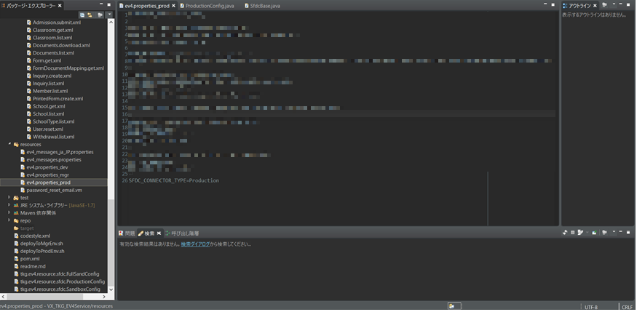
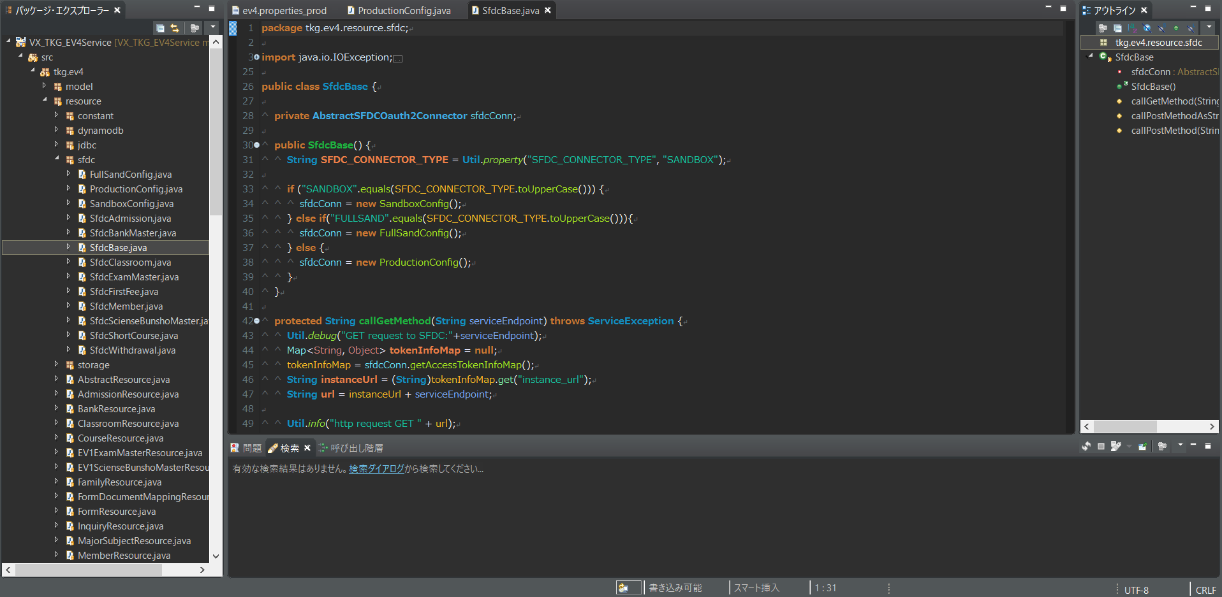
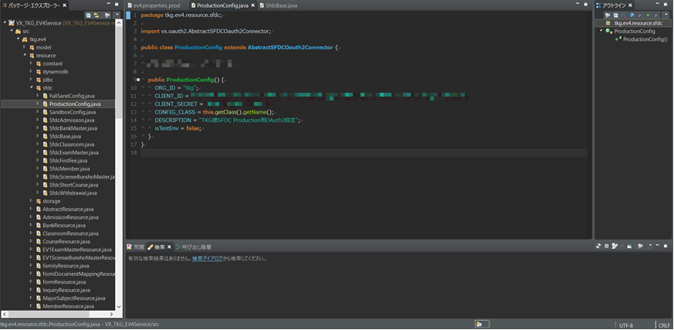
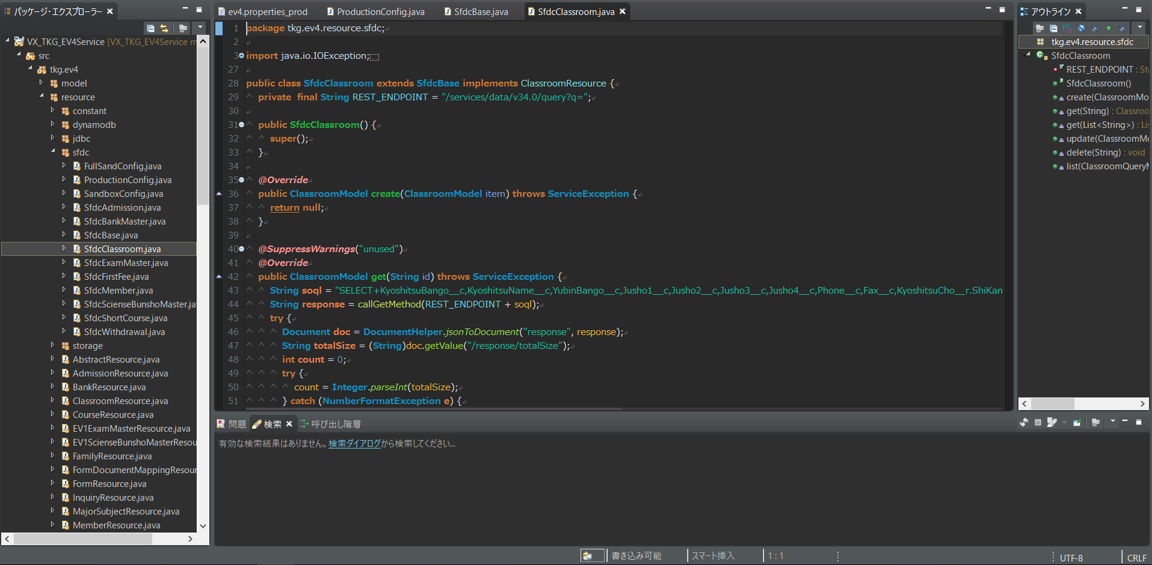
参考：EV4ソース修正箇所
EV4設定ファイル修正箇所
接続先修正箇所例
接続先修正箇所例
教室検索箇修正所例

Slide 22
3.EV4→REとの検索共通概要
【参考】EV4→EV1との検索共通概要
EV4→EV1との検索は、 REST APIとSOQLクエリを使用して実現している。※前頁のXXX検索
SOQLクエリの実行イメージについては、下記の通りである。
これらはEV1の基盤であるSalesforceの標準機能として用意されている。
EV4は、EV1へ検索条件に沿ったSOQLクエリを要求し、その応答結果を元にEV4内の処理を実施している
IFはREST(JSON)を使用している
すべてのAccountレコードを対象にname項目の値を要求するクエリを実行する場合の使用例
curl https://××××.salesforce.com/services/data/v20.0/query?q=SELECT+name+from+Account -H "Authorization: Bearer token"
すべてのAccountレコードを対象にname項目の値を要求するクエリを実行する場合のレスポンスボディの例
{
"done" : true,
"totalSize" : 14,
"records" :
[
{
"attributes" :
{
"type" : "Account",
"url" : "/services/data/v20.0/sobjects/Account/001D000000IRFmaIAH"
},
"Name" : "Test 1"
},
{
"attributes" :
{
"type" : "Account",
"url" : "/services/data/v20.0/sobjects/Account/001D000000IomazIAB"
},
"Name" : "Test 2"
},
...
]
}

Slide 23
3. EV4→REとの検索について
【参考】EV4→EV1 SOQLクエリ実行共通API仕様
リクエストについて
URL | https://××××.salesforce.com(※)
エンドポイント | /services/data/v××.×/query?q=SOQLクエリ(※)
HTTPメソッド | GET
認証 | Authorization: Bearer token
(※) ××××の箇所は環境ごとに異なる
リクエストのパラメータについて
パラメータ | 説明
q | SOQLクエリ。有効な URI を作成するには、クエリ文字列内のスペースを「+」文字で置き換える必要がある。たとえば、クエリパラメータ文字列は「SELECT+Name+FROM+MyObject」のようになる。SOQL クエリ文字列が無効な場合、MALFORMED_QUERY応答が返される。

Slide 24
3. EV4→REとの検索について
【参考】EV4→EV1 SOQLクエリ実行共通API仕様
レスポンスについて
形式 | JSON
レスポンスのデータについて
JSON Key | 型 | 説明
done | 真偽値 | True または false
totalsize | 数値 | 取得件数
records | 配列 | クエリ結果レコードの配列

Slide 25
3. EV4→REとの検索について
金融機関検索機能
 | 名称 | 説明
対象オブジェクト | EV1_GinkoMst__c | EV1_銀行マスタ
抽出項目 | UniqueID__c kinyuu_nm__c kinyuu_kana__c kinyuu_no__c shiten_no__c shiten_kana__c shiten_nm__c narabi_no__c | システムキー 金融機関名（漢字） 金融機関名（カナ） 金融機関コード 店舗コード 店舗名（漢字） 店舗名（カナ） 並びコード
抽出条件 | (kinyuu_kana__c like 'bankName_kana%' or kinyuu_nm__c like 'query.BankName%') and (shiten_kana__c like 'branchName_kana%' or shiten_nm__c like 'query.BranchName%') | (金融機関名（カナ）の前方一致または金融機関名（漢字）の前方一致) かつ (店舗名（カナ）の前方一致または店舗名（漢字）の前方一致)

Slide 26
3. EV4→REとの検索について
金融機関検索機能
リクエスト
GET /services/data/v34.0/query?q=SELECT+UniqueID__c,kinyuu_nm__c,kinyuu_kana__c,kinyuu_no__c,shiten_no__c,shiten_kana__c,shiten_nm__c,narabi_no__c+FROM+EV1_GinkoMst__c+where+(kinyuu_kana__c+like+%27%E4%B8%89%E4%BA%95%E4%BD%8F%E5%8F%8B%25%27+or+kinyuu_nm__c+like+%27%E4%B8%89%E4%BA%95%E4%BD%8F%E5%8F%8B%25%27)+and+(shiten_kana__c+like+%27%25%27+or+shiten_nm__c+like+%27%25%27)+limit+101 HTTP/1.1
HOST: cs6.salesforce.com
authorization: Bearer 00DN0000000Dr3l!AQQAQJKmvOVJQPbiY9vR8kGoLQgMbrrTITlemZOXEzFeOwdAi3f4i1RVFMq9u7uwMYCIuJyVQc_w.vS2ZOg6VJ.jKSSjkXm9
content-type: application/json
cookie: BrowserId=EoTQoTtbRa-TPHd79w1hdg
レスポンス
{"totalSize":101,"done":true,"records":[{"attributes":{"type":"EV1_GinkoMst__c","url":"/services/data/v34.0/sobjects/EV1_GinkoMst__c/a0qN0000002Km3MIAS"},"UniqueID__c":"02940201","kinyuu_nm__c":"三井住友信託銀行","kinyuu_kana__c":"ﾐﾂｲｽﾐﾄﾓｼﾝﾀｸ","kinyuu_no__c":"0294","shiten_no__c":"020","shiten_kana__c":"ｵｵｻｶﾎﾝﾃﾝ","shiten_nm__c":"大阪本店営業部","narabi_no__c":"1"},....]}
EV4開発環境にて「三井住友」で検索した例

Slide 27
3. EV4→REとの検索について
教室情報検索機能
 | 名称 | 説明
対象オブジェクト | KyoshitsuMaster_a__c | EV1_教室
抽出項目 | KyoshitsuBango__c KyoshitsuName__c YubinBango__c Jusho1__c Jusho2__c Jusho3__c Jusho4__c Phone__c Fax__c KyoshitsuCho__r.ShiKanji__c KyoshitsuCho__r.MeiKanji__c KyoshitsuCho__r.UniqueShainBango__c | 外部教室番号 教室名 郵便番号 住所(都道府県) 住所(市区郡町村) 住所(丁目・番地) 住所(建物名・部屋番号) 電話 Fax 教室長.氏漢字 教室長.名漢字 教室長. Unique社員番号
抽出条件 | Yuko__c=true And KyoshitsuBango__c = 'id' | 有効である かつ 一致する外部教室番号

Slide 28
3. EV4→REとの検索について
教室情報検索機能
リクエスト
GET /services/data/v34.0/query?q=SELECT+KyoshitsuBango__c,KyoshitsuName__c,YubinBango__c,Jusho1__c,Jusho2__c,Jusho3__c,Jusho4__c,Phone__c,Fax__c,KyoshitsuCho__r.ShiKanji__c,KyoshitsuCho__r.MeiKanji__c,KyoshitsuCho__r.UniqueShainBango__c+from+KyoshitsuMaster_a__c+where+Yuko__c=true+and+KyoshitsuBango__c+like+%27114%27+limit+101 HTTP/1.1
HOST: cs6.salesforce.com
authorization: Bearer 00DN0000000Dr3l!AQQAQJVJktzu9mhP0MkoTs69s_ahkRD6qHFB.m30FmWN5fLozk42BsJqnx9Au.5vecQfTdJG4xolTikdmEAO.2JIX3NSg6t1
content-type: application/json
cookie: BrowserId=EoTQoTtbRa-TPHd79w1hdg
レスポンス
{"totalSize":1,"done":true,"records":[{"attributes":{"type":"KyoshitsuMaster_a__c","url":"/services/data/v34.0/sobjects/KyoshitsuMaster_a__c/a1HN0000003HzB8MAK"},"KyoshitsuBango__c":"114","KyoshitsuName__c":"桜新町","YubinBango__c":"1540015","Jusho1__c":"東京都","Jusho2__c":"世田谷区","Jusho3__c":"桜新町２－１８－１６","Jusho4__c":"アクロポリス １Ｆ","Phone__c":"03-5426-0075","Fax__c":"03-5426-0086","KyoshitsuCho__r":{"attributes":{"type":"EV1_SyainMst__c","url":"/services/data/v34.0/sobjects/EV1_SyainMst__c/a0oN0000003pvxgIAA"},"ShiKanji__c":"齋藤","MeiKanji__c":"優里","UniqueShainBango__c":"1548"}}]}
EV4開発環境にて「114」で検索した例

Slide 29
3. EV4→REとの検索について
サイエンス・文章情報検索機能
(※)外部生内部料金の条件は、画面上で選択しているか否かで変化する
選択ならばtrue、非選択ならfalseとなる
 | 名称 | 説明
対象オブジェクト | EV1_ScienseBunshoMaster__c | サイエンス文章オプション時間割りマスタ
抽出項目 | Name CourseName__c UniqueID__c GaibuNaibuRyokin__c KikanKamoku__c KikanKozaName__c KozaShurui__c Kyoshitsu__r.Name Kyoshitsu__r.KyoshitsuName__c JisshiFromDateTime__c JisshiToDateTime__c Shohin__r.Name MoshikomiFrom__c MoshikomiTo__c SeitoKubun__c Nendo__c Muko__c | 講座名 コース名 システムキー 外部生内部料金 基幹対応科目 基幹講座名 基幹対応講座種類 教室.教室番号 教室.教室名 実施開始日時 実施終了日時 商品.商品番号 申込基幹開始日 申込基幹終了日 生徒区分 年度 無効
抽出条件 | SeitoKubun__c=‘外部生‘ and GaibuNaibuRyokin__c='asInternal’ and Muko__c=false | 生徒区分が外部生 かつ 外部生内部料金(※)が一致する かつ 無効ではない
順序 | order by MoshikomiFrom__c desc | 申込基幹開始日の降順

Slide 30
3. EV4→REとの検索について
サイエンス・文章情報検索機能
リクエスト
GET /services/data/v34.0/query?q=SELECT+Name,CourseName__c,UniqueID__c,GaibuNaibuRyokin__c,KikanKamoku__c,KikanKozaName__c,KozaShurui__c,Kyoshitsu__r.Name,Kyoshitsu__r.KyoshitsuName__c,JisshiFromDateTime__c,JisshiToDateTime__c,Shohin__r.Name,MoshikomiFrom__c,MoshikomiTo__c,SeitoKubun__c,Nendo__c,Muko__c+FROM+EV1_ScienseBunshoMaster__c+where+SeitoKubun__c=%27%E5%A4%96%E9%83%A8%E7%94%9F%27+and+GaibuNaibuRyokin__c=true+and+Muko__c=false+order+by+MoshikomiFrom__c+desc HTTP/1.1
HOST: cs6.salesforce.com
authorization: Bearer 00DN0000000Dr3l!AQQAQJVJktzu9mhP0MkoTs69s_ahkRD6qHFB.m30FmWN5fLozk42BsJqnx9Au.5vecQfTdJG4xolTikdmEAO.2JIX3NSg6t1
content-type: application/json
cookie: BrowserId=EoTQoTtbRa-TPHd79w1hdg
レスポンス
{"totalSize":10,"done":true,"records":[{"attributes":{"type":"Shohin__c","url":"/services/data/v34.0/sobjects/Shohin__c/a10N000000182mlIAA"},"Id":"a10N000000182mlIAA","GakkoGakunenIzon__c":false,"Jigyo__r":{"attributes":{"type":"EV1_JigyoMst__c","url":"/services/data/v34.0/sobjects/EV1_JigyoMst__c/a1MN0000000agEZMAY"},"Name":"個別指導"},"JugyoKubun__c":"オプション","JukouKeitai__c":"通常","KakinTiming__c":"単発","Koushukai__c":false,"KozaShurui__c":"検定","Name":"KJ1102","RyokinKubun__c":"授業料金","SeitoKubun__c":"外部生","ShohinBunrui__c":null,"ShohinName__c":"検定・漢検・2級"},...]}
EV4開発環境にて検索した例

Slide 31
3. EV4→REとの検索について
講習会情報検索機能
 | 名称 | 説明
対象オブジェクト | KoshuukaiMst__c | EV1_講習会マスタ
抽出項目 | Name SeitoKubun__c From__c To__c KoshuukaiName__c JigyoName__c Jiki__c ShohinCode1__r.Name ShohinCode2__r.Name | 講習会番号 会員区分 期間(From) 期間(To) 講習会名 事業名 時期 商品番号(通常).商品番号 商品番号(エクセレント).商品番号
抽出条件 | SeitoKubun__c=‘外部生‘ and JigyoName__c=‘個別指導' | 生徒区分が外部生 かつ 事業名が個別指導
順序 | order by From__c desc | 期間(From)の降順

Slide 32
3. EV4→REとの検索について
講習会情報検索機能
リクエスト
GET /services/data/v34.0/query?q=SELECT+Name,SeitoKubun__c,From__c,To__c,KoshuukaiName__c,JigyoName__c,Jiki__c,ShohinCode1__r.Name,ShohinCode2__r.Name+FROM+KoshuukaiMst__c+where+SeitoKubun__c=%27%E5%A4%96%E9%83%A8%E7%94%9F%27+and+JigyoName__c=%27%E5%80%8B%E5%88%A5%E6%8C%87%E5%B0%8E%27+order+by+From__c+desc+limit+3 HTTP/1.1
HOST: cs6.salesforce.com
authorization: Bearer 00DN0000000Dr3l!AQQAQJVJktzu9mhP0MkoTs69s_ahkRD6qHFB.m30FmWN5fLozk42BsJqnx9Au.5vecQfTdJG4xolTikdmEAO.2JIX3NSg6t1
content-type: application/json
cookie: BrowserId=EoTQoTtbRa-TPHd79w1hdg
レスポンス
{"totalSize":3,"done":true,"records":[{"attributes":{"type":"KoshuukaiMst__c","url":"/services/data/v34.0/sobjects/KoshuukaiMst__c/a1NN0000001rt93MAA"},"Name":"1703KK1120","SeitoKubun__c":"外部生","From__c":"2017-03-18","To__c":"2017-04-07","KoshuukaiName__c":"個別指導春期1703講習会外部生","JigyoName__c":"個別指導","Jiki__c":"春期","ShohinCode1__r":{"attributes":{"type":"Shohin__c","url":"/services/data/v34.0/sobjects/Shohin__c/a10N000000182m2IAA"},"Name":"KK1120"},"ShohinCode2__r":{"attributes":{"type":"Shohin__c","url":"/services/data/v34.0/sobjects/Shohin__c/a10N000000182m1IAA"},"Name":"KK1110"}},...]}
EV4開発環境にて検索した例

Slide 33
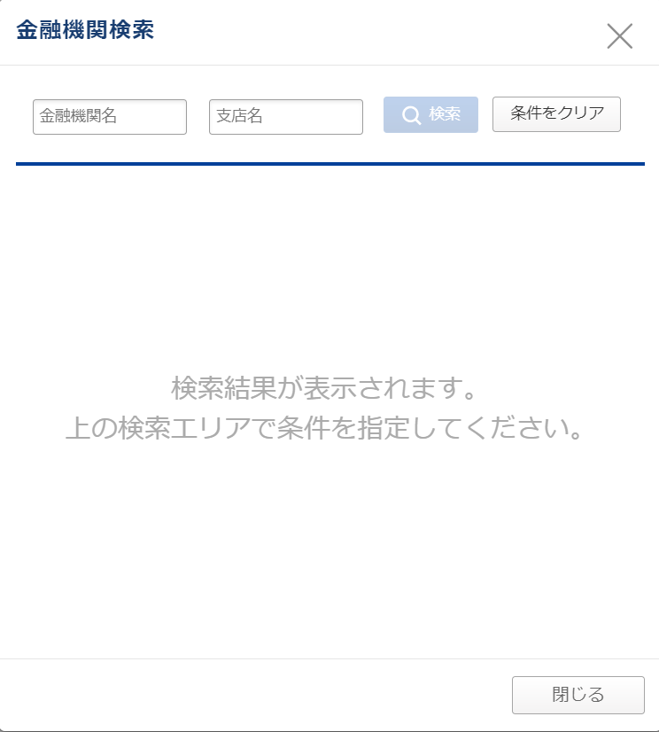
金融機関情報検索
SOQL
画面
金融機関名入力
(例)「三井」を入力
SELECT+UniqueID__c,kinyuu_nm__c,kinyuu_kana__c,kinyuu_no__c,shiten_no__c,shiten_kana__c,shiten_nm__c,narabi_no__c+FROM+EV1_GinkoMst__c+where+(kinyuu_kana__c+like+'三井%25'+or+kinyuu_nm__c+like+'三井%25')+and+(shiten_kana__c+like+'%25'+or+shiten_nm__c+like+'%25')+limit+101
金融機関名+支店名入力
(例)「三井」+「日本橋」を入力
SELECT+UniqueID__c,kinyuu_nm__c,kinyuu_kana__c,kinyuu_no__c,shiten_no__c,shiten_kana__c,shiten_nm__c,narabi_no__c+FROM+EV1_GinkoMst__c+where+(kinyuu_kana__c+like+'三井%25'+or+kinyuu_nm__c+like+'三井%25')+and+(shiten_kana__c+like+'日本橋%25'+or+shiten_nm__c+like+'日本橋%25')+limit+101
（※）赤文字はエンコードした文字
（※）支店名のみの検索は実施しない

Slide 34
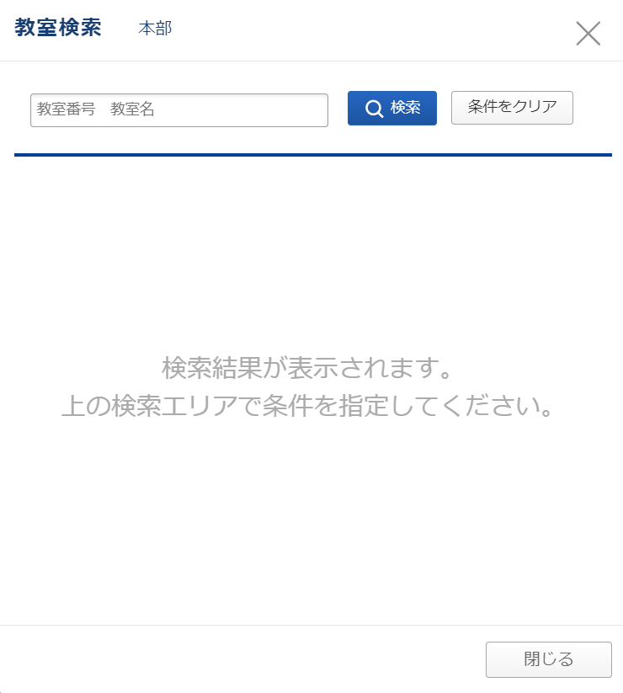
画面
教室情報検索
SOQL
教室番号入力
(例)「114」を入力
SELECT+KyoshitsuBango__c,KyoshitsuName__c,YubinBango__c,Jusho1__c,Jusho2__c,Jusho3__c,Jusho4__c,Phone__c,Fax__c,KyoshitsuCho__r.ShiKanji__c,KyoshitsuCho__r.MeiKanji__c,KyoshitsuCho__r.UniqueShainBango__c+from+KyoshitsuMaster_a__c+where+Yuko__c=true+and+KyoshitsuBango__c+like+'114'+limit+101
教室名入力
(例)「桜新町」を入力
SELECT+KyoshitsuBango__c,KyoshitsuName__c,YubinBango__c,Jusho1__c,Jusho2__c,Jusho3__c,Jusho4__c,Phone__c,Fax__c,KyoshitsuCho__r.ShiKanji__c,KyoshitsuCho__r.MeiKanji__c,KyoshitsuCho__r.UniqueShainBango__c+from+KyoshitsuMaster_a__c+where+Yuko__c=true+and+KyoshitsuName__c+like+‘%E6%A1%9C%E6%96%B0%E7%94%BA%25（※）'+limit+101
教室番号 + 教室名入力
(例)「114 桜新町」を入力
SELECT+KyoshitsuBango__c,KyoshitsuName__c,YubinBango__c,Jusho1__c,Jusho2__c,Jusho3__c,Jusho4__c,Phone__c,Fax__c,KyoshitsuCho__r.ShiKanji__c,KyoshitsuCho__r.MeiKanji__c,KyoshitsuCho__r.UniqueShainBango__c+from+KyoshitsuMaster_a__c+where+Yuko__c=true+and+KyoshitsuBango__c+like+'114'+and+KyoshitsuName__c+like+'%E6%A1%9C%E6%96%B0%E7%94%BA%25'+limit+101
（※）赤文字はエンコードした文字

Slide 35
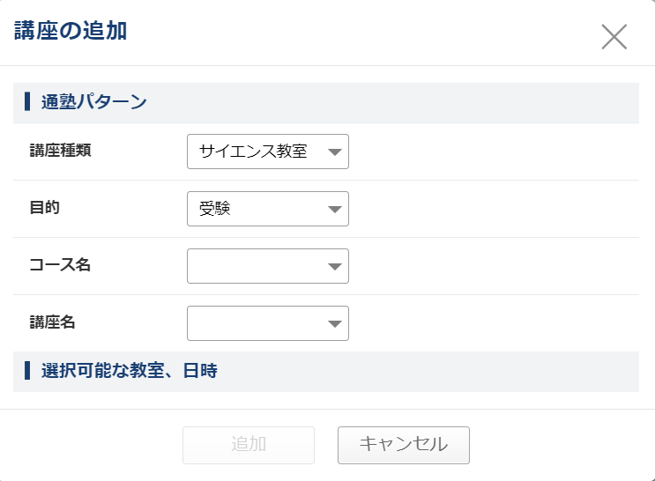
画面
サイエンス・文章情報検索
SOQL
画面表示
SELECT+Name,CourseName__c,UniqueID__c,GaibuNaibuRyokin__c,KikanKamoku__c,KikanKozaName__c,KozaShurui__c,Kyoshitsu__r.Name,Kyoshitsu__r.KyoshitsuName__c,JisshiFromDateTime__c,JisshiToDateTime__c,Shohin__r.Name,MoshikomiFrom__c,MoshikomiTo__c,SeitoKubun__c,Nendo__c,Muko__c+FROM+EV1_ScienseBunshoMaster__c+where+SeitoKubun__c='外部生'+and+GaibuNaibuRyokin__c=false+and+Muko__c=false+order+by+MoshikomiFrom__c+desc
（※）画面表示に必要なデータを取得するためにマスタデータを取得している

Slide 36
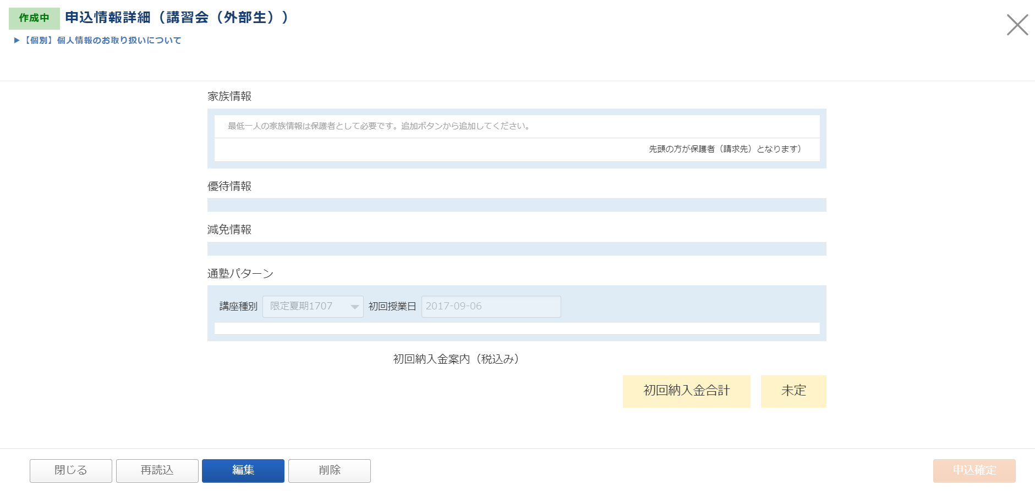
画面
講習会情報検索
SOQL
画面表示
SELECT+Name,SeitoKubun__c,From__c,To__c,KoshuukaiName__c,JigyoName__c,Jiki__c,ShohinCode1__r.Name,ShohinCode2__r.Name+FROM+KoshuukaiMst__c+where+SeitoKubun__c='外部生'+and+JigyoName__c='個別指導'+order+by+From__c+desc+limit+3
（※）画面表示に必要なデータを取得するためにマスタデータを取得している

Slide 37
連携対象③
EV1

Slide 38
連携対象オブジェクトについて
対象オブジェクトは以下BOXのファイルを確認のこと
https://tokyoindividualizededucation.box.com/s/3y6lxumvd76p8pj8ulbznmpwxj7p4vxf

Slide 39
外部データ連携方式
参考：EV1外部データ連携
・外部データをEV1のオブジェクトへ連携するには、下記の方法がある
No | 連携方法 | 概要
1 | データローダ | ・Salesforce公式ツール ・EV1の各オブジェクトのCRUD操作が可能となる ・CSVファイルとして、データをエクスポートしたりインポートすることができる ・データをインポートする場合、参照項目の登録は、自分自身で設定する項目のSalesforceIDを事前に調べてる必要がある
2 | RestAPI | ・入退会登録などで使用しているように、RestインターフェイスとJsonを利用する ・プログラム開発が必要であり、開発時にはガバナ制限を考慮する必要がある ・開発規模によって、開発工数が変動する
※詳細設計で検討

Slide 40
参考：請求送信時のコンビニキーについて
B01-①コンビニ振込請求データ連携.xlsx
シート名：ファイル定義
AGREX側は、同じ受注コードを許容してない
上記から再発行を考慮し、
VCP(コンビニ、自動引落、クレカ)では、受注コード(請求番号)に「請求番号+“E”+YYMMDD 」をしている
逆に、消込時には
「請求番号+“E”+YYMMDD →のE“+YYMMDDを削除」している

Slide 41
連携対象④
EVW

Slide 42
連携対象④：継続ジョブ
・現在実施しているバッチはREに関係の無いEVWの内部バッチのため、全てそのまま実行する

Slide 43
1.EVW→REとの認証について
EVW→REとの認証概要
EVW→REとの認証は、OAuthプロトコルとアクセストークンを使用して実現する。
OAuthエンドポイントについては、下記の通りである。
EVWは、REに認証→応答トークンを要求する。
IFはREST(JSON)を使用している。
⇒REは以下のようなエンドポイントを設け、上記認証動作が実施できること。
OAuthエンドポイント一覧
機能 | エンドポイント
認証 | https://login.salesforce.com/services/oauth2/authorize
トークン要求 | https://login.salesforce.com/services/oauth2/token
OAuth トークンの取り消し | https://login.salesforce.com/services/oauth2/revoke

Slide 44
２.RE連携機能一覧
EVW→RE連携機能※認証後可能処理
No | 機能名 | 概要 | ドキュメント | EVW使用 箇所
1 | 入退会登録 | 会員の入退会情報をREへ登録 | A6-①_TKG_IF定義_入退会登録.xls | 2
2 | 初回納入金取得 | 初回納入金をREから取得する | A6-②_TKG_IF定義_初回納入金検索.xls | 2
3 | 会員一覧検索 | 会員情報一覧をREから取得する | A6-③_TKG_IF定義_会員情報検索.xls | 2
 | 金融機関情報検索 | 金融機関情報をREから取得する | 各例は当資料のP21～37を参照 | 1
 | 教室情報検索 | 教室情報をREから取得する |  | 5
 | 講習会情報検索 | 講習会情報をREから取得 |  | 1
4 | 会員情報取得 | 会員情報をREから取得 | A6-④_TKG_IF定義_会員情報取得.xls | 16
５ | 支払方法取得 | 支払方法をREから取得 | A6-⑦_TKG_IF定義_支払方法変更.xls | 3

Slide 45
参考：EVWソース修正箇所
修正箇所は添付のソースを確認のこと
https://tokyoindividualizededucation.box.com/s/cu8toshwepar69546aq0ixuk54k3u5j6

Slide 46
3.EVW→RE 追加API概要(43P記載外の連携)
１．支払方法取得
 | 会員の現在の支払い方法を取得するAPI
 | 申込中・入会キャンセル・クーリングオフされていない会員のみ返却する
 | インプット
 | 項番 | 要素 | 項目名 | 必須 | 説明
 | 1 | MembershipNumber | 会員番号 | 〇
 | 2 | BusinessType | 事業種別 | 〇
 | アウトプット
 | 項番 | 要素 | 項目名 | 必須 | 説明
 | 1 | MembershipNumber | 会員番号 | 〇
 | 2 | ShiharaiKbn | 支払区分 | 〇
 | 3 | FromDate | 期間開始 | 〇
 | 4 | ToDate | 期間終了 | 〇
 | 5 | VirtualAccountNumber | バーチャル口座番号 |  | ある場合のみ

Slide 47
3.EVW→RE 追加API概要(43P記載外の連携)
２．対象年月日支払方法取得
 | 会員の対象年月時点の支払い方法を取得するAPI
 | 申込中・入会キャンセル・クーリングオフされていない会員のみ返却する
 | インプット
 | 項番 | 要素 | 項目名 | 必須 | 説明
 | 1 | MembershipNumber | 会員番号 | 〇
 | 2 | BusinessType | 事業種別 | 〇
 | 3 | ForDate | 対象年月日 | 〇
 | アウトプット
 | 項番 | 要素 | 項目名 | 必須 | 説明
 | 1 | MembershipNumber | 会員番号 | 〇
 | 2 | ShiharaiKbn | 支払区分 | 〇
 | 3 | FromDate | 期間開始 | 〇
 | 4 | ToDate | 期間終了 | 〇
 | 5 | VirtualAccountNumber | バーチャル口座番号 |  | ある場合のみ

Slide 48
3.EVW→RE 追加API概要(43P記載外の連携)
３．銀行名・支店名取得API
 | 対象の銀行ID支店IDに対する銀行名と支店名を取得するAPI
 | インプット
 | 項番 | 要素 | 項目名 | 必須 | 説明
 | 1 | KinyuuNo | 銀行No | 〇
 | 2 | ShitenNo | 支店No | 〇
 | アウトプット
 | 項番 | 要素 | 項目名 | 必須 | 説明
 | 1 | KinyuuName | 銀行名 | 〇
 | 2 | ShitenName | 支店名 | 〇

